Slide 1
Проект на pygame «Игра «Три в ряд»
В рамках 2ого курса Яндекс Лицея
Подготовили Свиридова Юлия, Свиридов Илья
и Кучина Анна
Руководитель Копытина Е.А.

Slide 2
Функциональные возможности проекта
Игра и её интерфейс
Звуковое сопровождение
Логика игры
Подсчёт результатов

Slide 3
Описание идеи
«Три в ряд» – классическая игра, которую знают и взрослые, и дети. Правила игры следующие: пользователь должен собрать комбинацию из трех или более фишек одного вида на игровом поле путем их перемещения. В ходе игры на поле добавляются новые фишки, которые также могут складываться в комбинации при совпадении их вида.
Цель игры: набрать как можно большее количество очков за отведенное количество ходов.

Slide 4
Описание реализации
Игра была создана при помощи
следующего функционала:
Файл game:
def array() – отвечает за создание и заполнение массива элементов
def coincidence() – отвечает за проверку совпадений в столбцах и строках
def nastroy() – отвечает за настройку игрового поля так, чтобы в начале игры не было совпадений на игровом поле
def pokaz() – отвечает за отображение текстового представления массива
def stop_disp() – отвечает за обновление и приостановку элементов экрана
def standing_nearby() – отвечает за проверку того, что ячейка, которую двигает игрок, находится рядом с первой выбранной
def moving() – отвечает за перестановку ячеек
def matches() – отвечает за проверку совпадений в столбцах и строках и сводит совпадения к нулю
def desk_filling() – используется если на поле есть пустые клетки, заполняет поле
def spusk_kletok() – отвечает за спуск пустых клеток на одну ячейку вниз
def zapoln_verh() – отвечает за заполнение всех пустых ячеек в верхней части поля
def play() – отвечает за запуск игрового процесса

Slide 5
2. Файл draw:
def images_loading() – отвечает за создание списка для упрощения доступа к данным
def image_drawing() – отвечает за загрузку и отображение изображений
def screen() – отвечает за подготовку экрана
def to_pix() – разбивает экран на пиксели
def window() – отвечает за подготовку окна, его заливку и элементы
def drawing() – отвечает за отрисовку и информационное наполнение игрового поля полями: цель, ходы, осталось ходов и результат(GOAL, TURNS, LEFT, SCORE соответственно)
def desk_drawing() – отвечает за создание игрового пространства
def selected() – отвечает за выбор клетки пользователем
def winner() и def loser() – отвечают за надписи победы и проигрыша соответственно
def msg() – отвечает за вывод на экран результата игры
def combinations() – отвечает за вывод на экран сообщений о созданных комбинациях: COOL, TRIPLE и DOUBLE

Slide 6
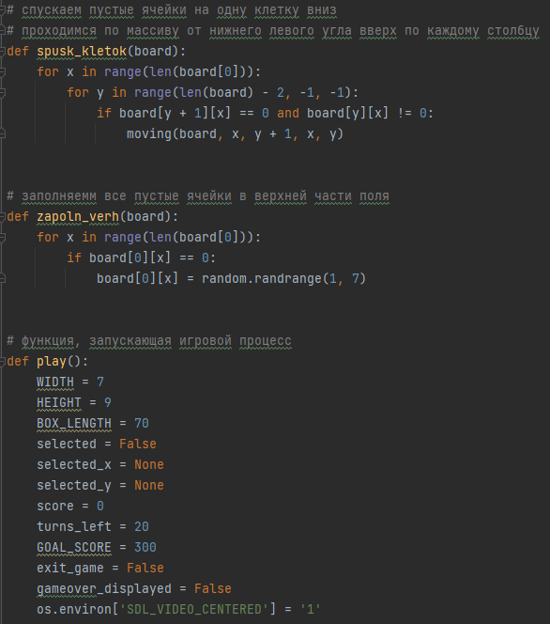
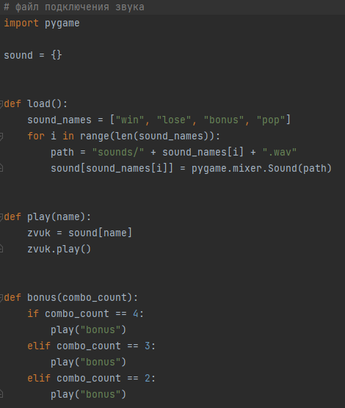
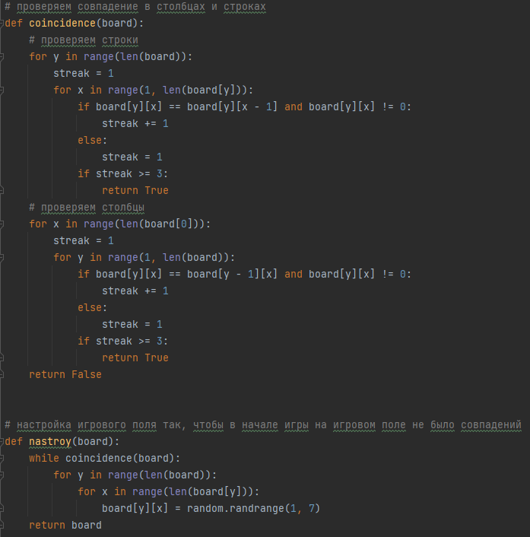
3. Файл sound:
def load() – загрузка звукового сопровождения игры
def play() – отвечает за проигрывание звукового сопровождения игры
def bonus() – отвечает за проигрывание звука при создании комбинаций

Slide 7
Описание технологий
В разработанной системе «Три в ряд» реализованы все рассмотренные в ходе изучения блока QT технологии:
Реализация игрового поля.
Работа с файлами (.txt)
Создание requirements.txt
Необходимые для запуска библиотеки:
Pygame==2.1.2
Программное создание интерфейса.
Разработка интерфейса средствами Pygame.
Обработка событий.
Работа изображениями и звуком.

Slide 8
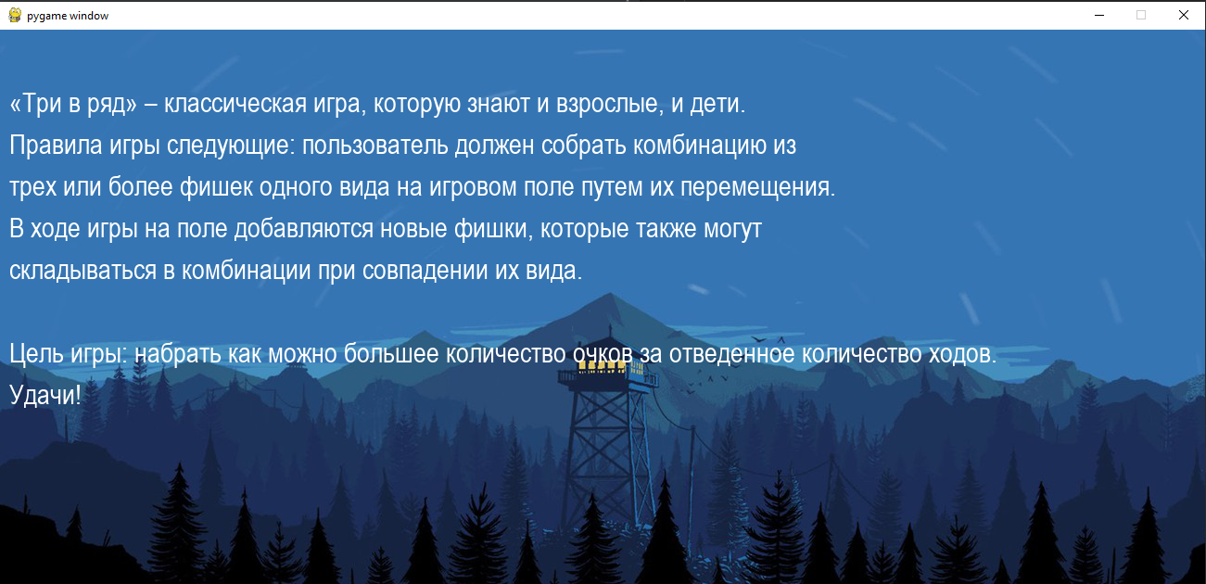
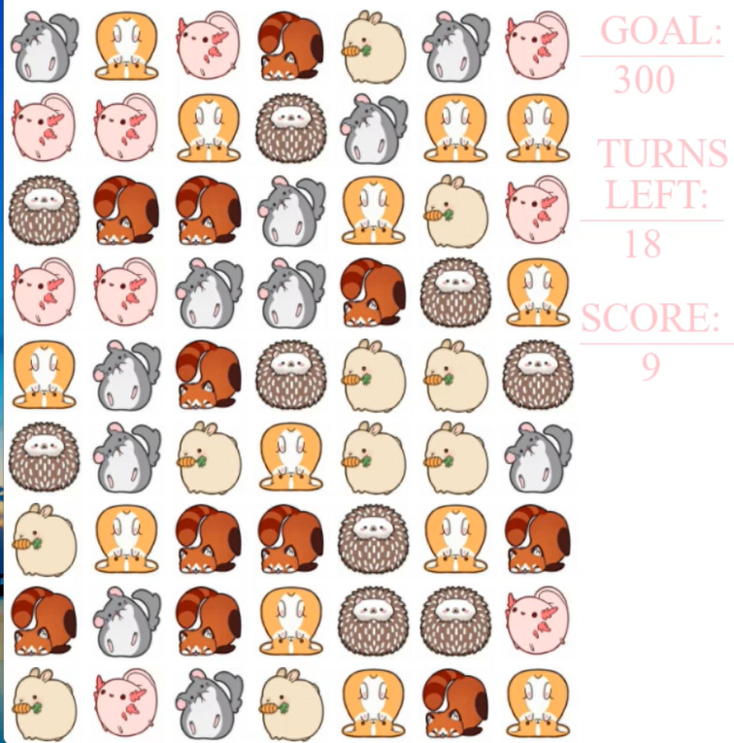
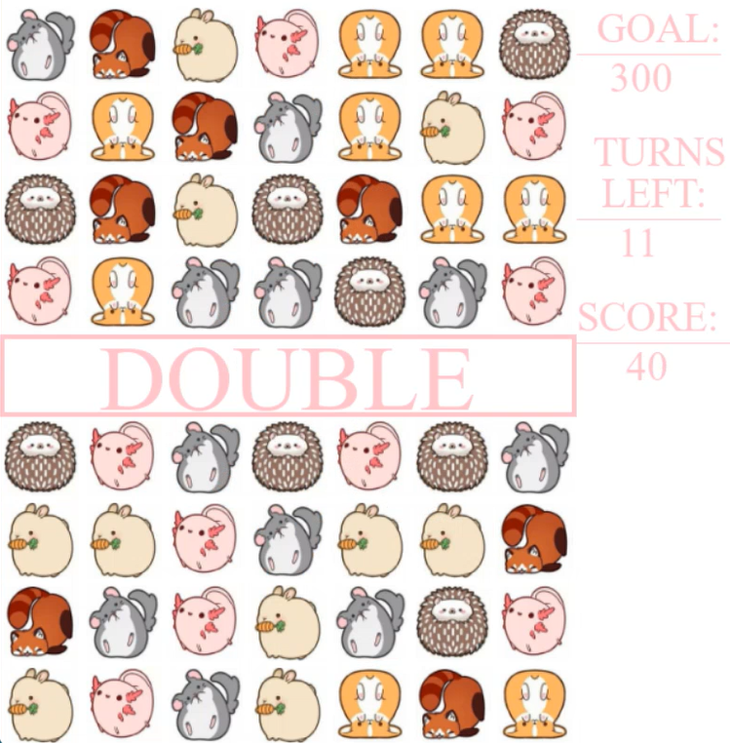
Интерфейс программы

Slide 9
Спасибо за внимание!!!

